Slide 1
Aplicaciones en C#

Slide 2
Aplicaciones en C#
En cuanto a los categorías de software Pressman (2003) establece que en la actualidad existen siete grandes categorías de software de computadora que presentan retos continuos para los ingenieros desoftware; estas son: software de sistemas, software de aplicación, software científico y de ingeniería, software empotrado, software de línea de productos, aplicaciones basadas en la web y software de inteligenciaartificial.(Hincapié, M. C. TIPOS DE SOFTWARE EN CANADA.)

Slide 3
Otras clasificaciones tipicas
Aplicaciones de escritorio
Web aplicaciones
Servidores
Programas para moviles
Programas de juegos
Soluciones de empresas
Bases de datos

Slide 4
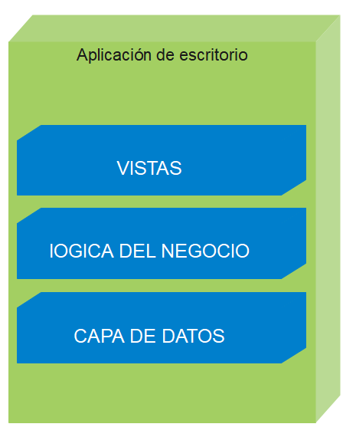
Aplicaciones de escritorio

Slide 5
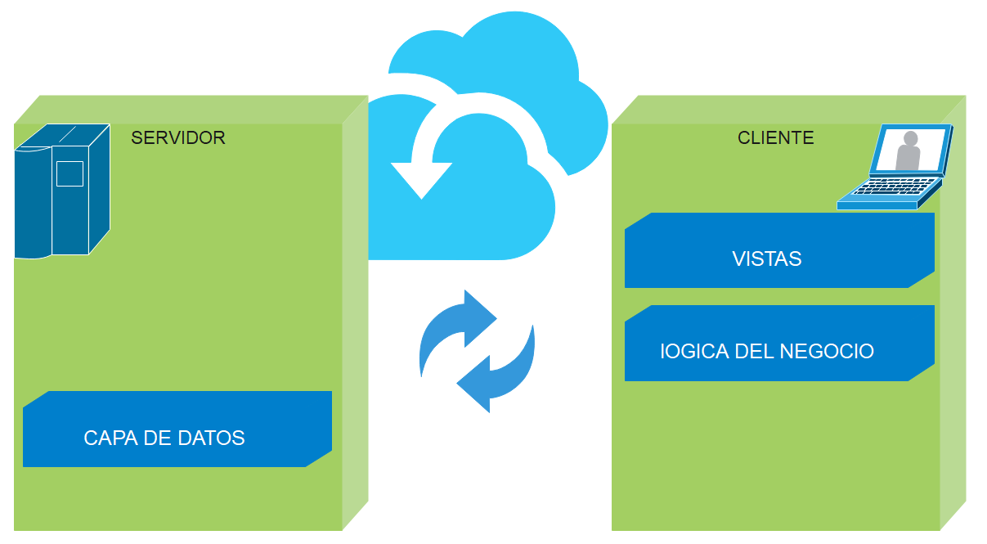
Cliente Pesado

Slide 6
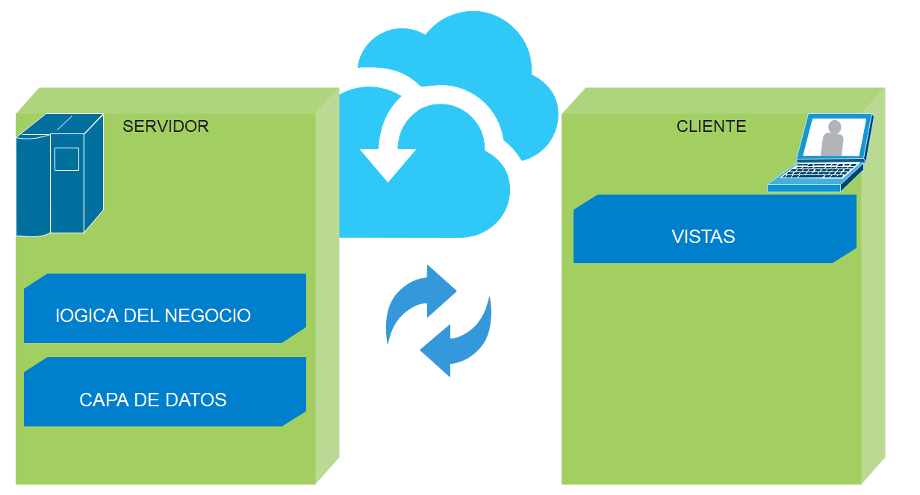
Cliente Liviano

Slide 7
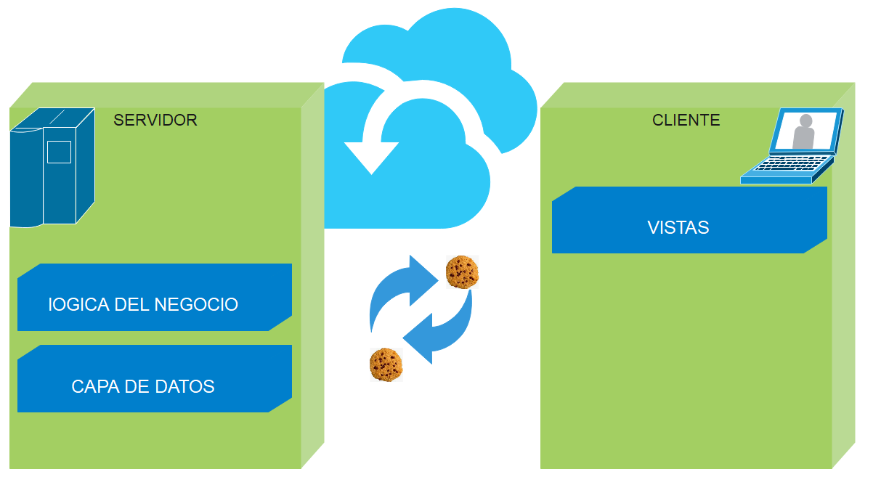
El problema de mantener el estado
Kookies
Sessiones

Slide 8
Referencias
Hincapié, M. C. TIPOS DE SOFTWARE EN CANADA.

